Slide 1

  Une petite idée
  synthèse
Notes:
Bonjour,
Nous allons poursuivre sur les listes, et sur la manière de les utiliser pour gérer des données comme une liste de contacts, les élèves d’une classe et leurs activités ou des taxis

Slide 2
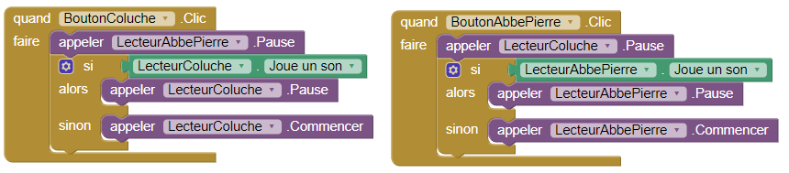
Programme réalisé
Pseudo code
Quand clic sur bouton Coluche
  mettre en pause la lecture abbé Pierre
  si audio Coluche en cours de lecture
    mettre en pause
  sinon
    lire audio
idem

Slide 3
Programme réalisé
Pseudo code
Diagramme de flux
(flowchart)
Quand clic bouton
Quand clic sur bouton Coluche
  mettre en pause la lecture abbé Pierre
  si audio Coluche en cours de lecture
    mettre en pause
  sinon
    lire audio
Pause 2° audio
oui
Si lecture en cours
non
pause
lire

Slide 4
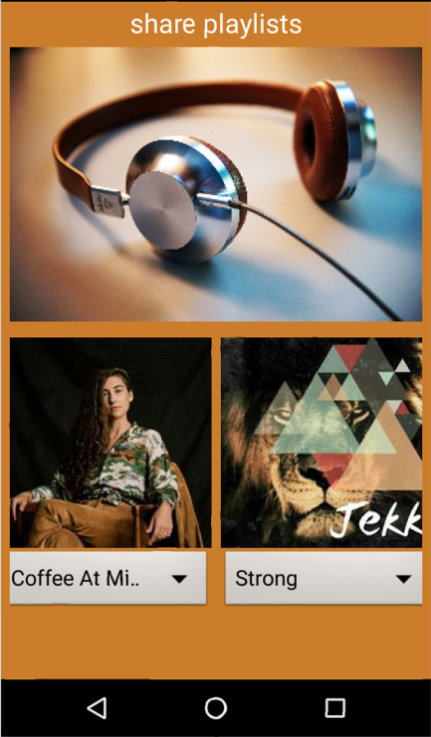
Extension en playlist
Définir
  une liste de noms « tracks »
  une liste d’images pour chque track ou piste
  une liste de fichiers audio
Définir 2 spinner (curseur animé) ou listPicker
  un pour la gauche (Coluche)
  Un pour la droite (Abbé Pierre)

Slide 5
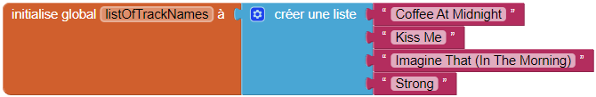
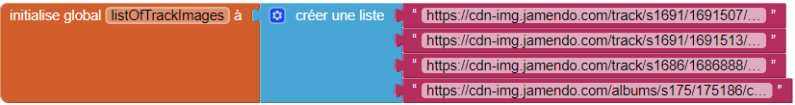
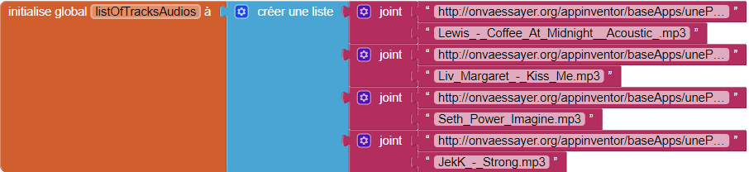
Extension en playlist
Définir
  une liste de noms « tracks »
  une liste d’images pour chque track ou piste
  une liste de fichiers audio

Slide 6
Extension en playlist
Au démarrage
Après choix track
mettre la liste des noms dans la liste des choix
mettre image du bouton : image (index choisi)
mettre audio du lecteur : track (index choisi)

Slide 7


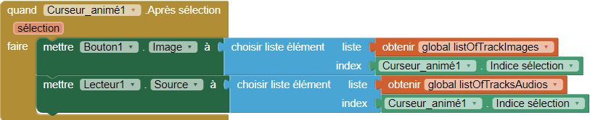
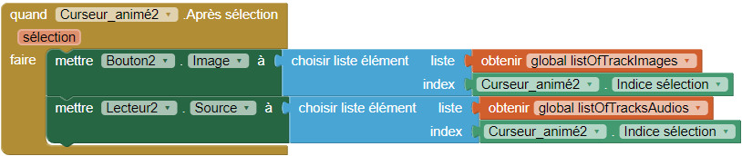
Extension en playlist
Au démarrage
Après choix track
mettre la liste des noms dans la liste des choix
mettre image du bouton : image (index choisi)
mettre audio du lecteur : track (index choisi)

Slide 8
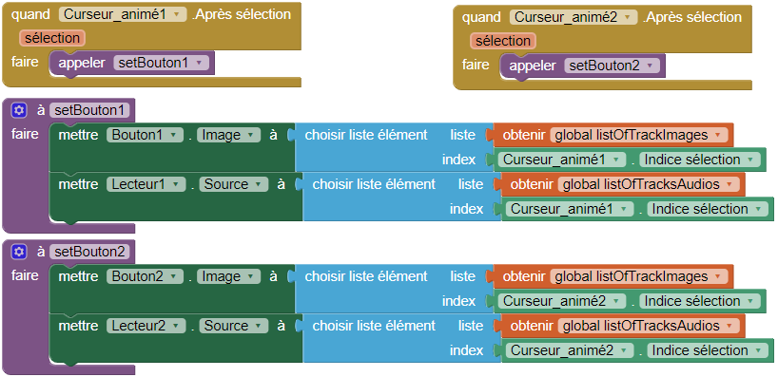
Extension en playlist
Au démarrage
Après choix track
mettre la liste des noms dans la liste des choix
mettre image du bouton : image (index choisi)
mettre audio du lecteur : track (index choisi)

Slide 9
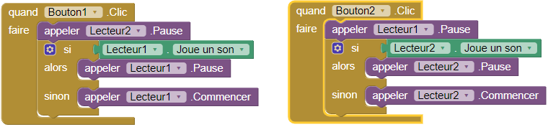
EXTENSION EN PLAYLIST

Slide 10
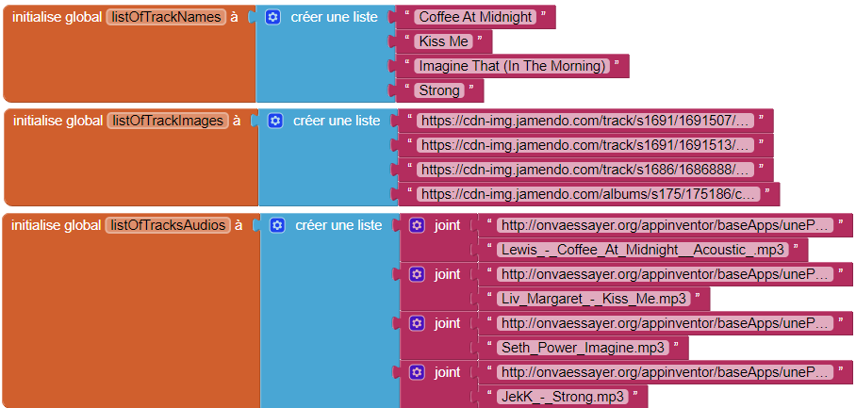
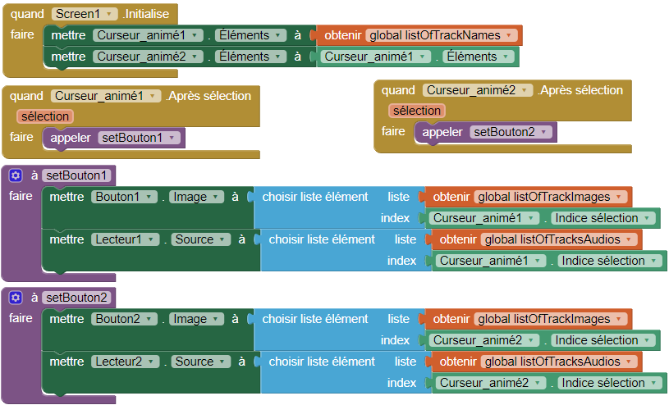
EXTENSION EN PLAYLIST

Slide 11
EXTENSION EN PLAYLIST wEB
On ajoute
  La lecture de PLAYLISTS
  La sélection de la PLAYLIST
  La Lecture des noms, images
  et pistes
  cf. galerie : playlistJamendo
  ai2.appinventor.mit.edu/?galleryId=5645695171821568

Slide 12
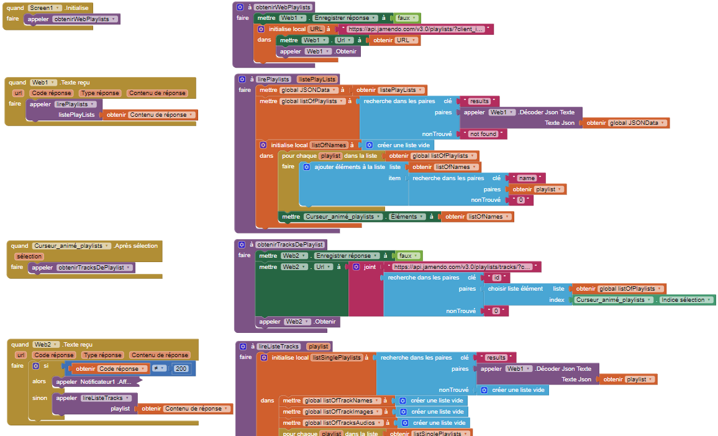
EXTENSION EN PLAYLIST wEB
On ajoute
  La lecture de PLAYLISTS
  La sélection de la PLAYLIST
  La Lecture des noms, images
  et pistes
  cf. galerie : playlistJamendo
  ai2.appinventor.mit.edu/?galleryId=5645695171821568

